Slide 1
Innspel
Medlemmer i kommunestyret 17. juni 2021

Slide 2
Problemstilling og mål for dagen
Kjelde: folkevalgtprogrammet
Ta utgangspunkt i næringsstrukturen , og drøfte vegen vidare.
Korleis bli
FÅ GODE INNSPEL FOR AMBISJONSNIVÅ FOR NY SAMFUNNSPLAN TIL : Kva rolle meiner politikarane at administrasjonen skal ha i arbeidet med: samfunnsutviklinga
tilrettelegging for næringsliv
utvikling av gode tilhøve og høg sysselsetting

Slide 3
Utgangspunkt
Innleiing

Slide 4
Utarbeide ny samfunnsplan
Prosjektet skal legge vekt på viktige utfordringar for samfunnsutviklinga i kommunen og legge til rette for dei strategiske val som skal gjerast i perioden 2022-2034, og sette konkrete mål.
Kommuneplanen sin samfunnsdel skal gje overordna mål for sektorane si planlegging, og fastsetje retningslinjer for korleis kommunen sine eigne mål og strategiar skal gjennomførast i den kommunale verksemda.

Slide 5
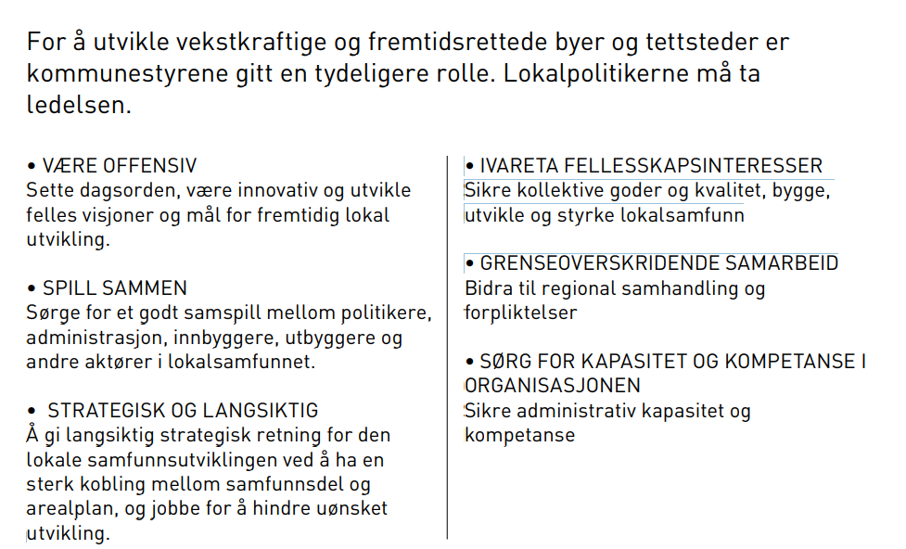
Frå Folkevalgtprogrammet;
Som valgt representant for innbyggerne i kommunen din har du ikke bare fått et ansvar for at folk får de tjenestene de trenger og har krav på. Du har også påtatt deg en rolle som lokal samfunnsutvikler. Det er en utfordrende og viktig rolle og kanskje noe av det mest spennende en folkevalgt kan være med på.
Samtidig er samfunnsutvikling et begrep som ofte er vanskelig å fylle med innhold.
Notes:
Tema ligg midt mellom politikk og administrasjon

Slide 6
MÅL
Samfunnsplanen skal leggje til rette for å styre kommunen etter klare målsetjingar som tek tydeleg omsyn til:
Berekraft
Demografiutviklinga i kommunen
Folkehelse
Miljø og klima ​
Innovasjon og digitalisering ​
Sysselsetjing og næringsliv ​
Eit mål skildre ein ønska fremtidig tilstand, medan ein strategi skildre kva fremgangsmåte, vegval eller endringar vi må gjennomføre for å nå målet.
Notes:
Et mål beskriver en ønsket fremtidig tilstand, mens en strategi beskriver hvilke fremgangsmåter, veivalg eller endringer vi må gjennomføre for å nå målet.

Slide 7
Struktur
Innleiing
Berekraft -FN sine berekraftsmål
Demografiutviklinga i kommunen
Folkehelse
Miljø og klima
Innovasjon og digitalisering
Sysselsetjing og næringsliv
1. Barn og unge
2. Vaksne og eldre
3. Kultur, idrett og frivillig arbeid
4. Bustad, stadutvikling, arealforvaltning (arealstrategi)
5. Miljø, klima, forureining
6. Samfunnstryggleik -beredskap, transport, infrastruktur
7. Næring og sysselsetting
8. Medverknad

Slide 8
Status
Valgmoglegheiter
Drøfting

Slide 9
Næring og sysselsetting
Status

Slide 10
Berekraftsmål - næring
4. God utdanning: Sikre inkluderande, rettferdig og god utdanning og fremje mogelegheiter for livslang læring for alle. 7. Reine energi til alle:Sikre tilgang til påliteleg, berekraftig og moderne energi til ein overkommeleg pris.
8. Anstendig arbeid og økonomisk vekst: Fremje varig, inkluderande og berekraftig økonomisk vekst, full sysselsetjing og anstendig arbeid for alle.
9. Industri, innovasjon og infrastruktur: Byggje solid infrastruktur og fremje inluderande og berekraftig industrialisering og innovasjon.
11. Berekraftige byar og lokalsamfunn: Gjere byar og lokalsamfunn inkluderande, trygge, robuste og berekraftige. 12. Ansvarleg forbruk og produksjon: Sikre berekraftige forbruks-og produksjonsmønster. 14. Livet i havet: Bevare og bruke hav og marine ressursar på ein måte som fremjar berekraftig utvikling.
15. Livet på land: Verne, tilbakeføre og fremje berekraftig bruk av økosystem, sikre berekraftig skogforvalting, motverke ørkenspreiing og reversere landforringing og stanse tap av artsmangfald.

Slide 11
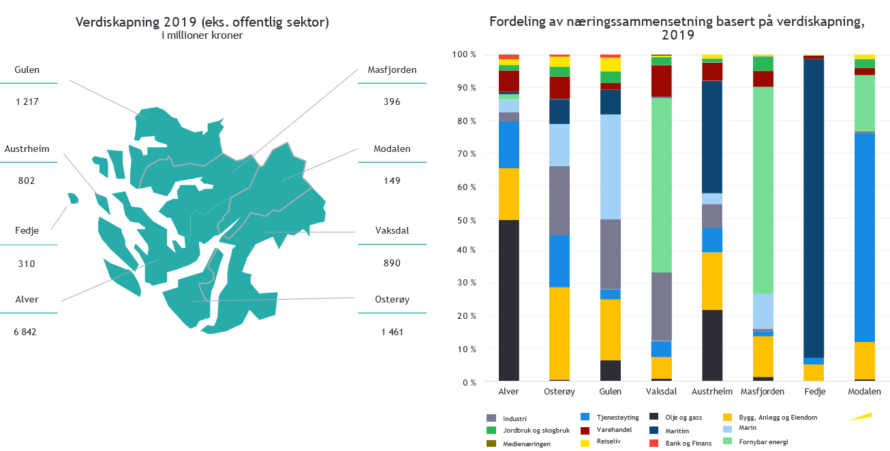
Næringslivet i Gulen. Hovedvekt marin og industri

Slide 12
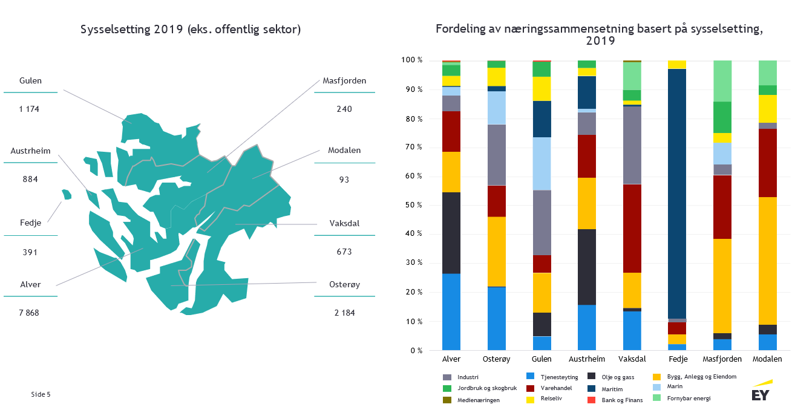
Gulen tredje største kommunen etter sysselsetting

Slide 13
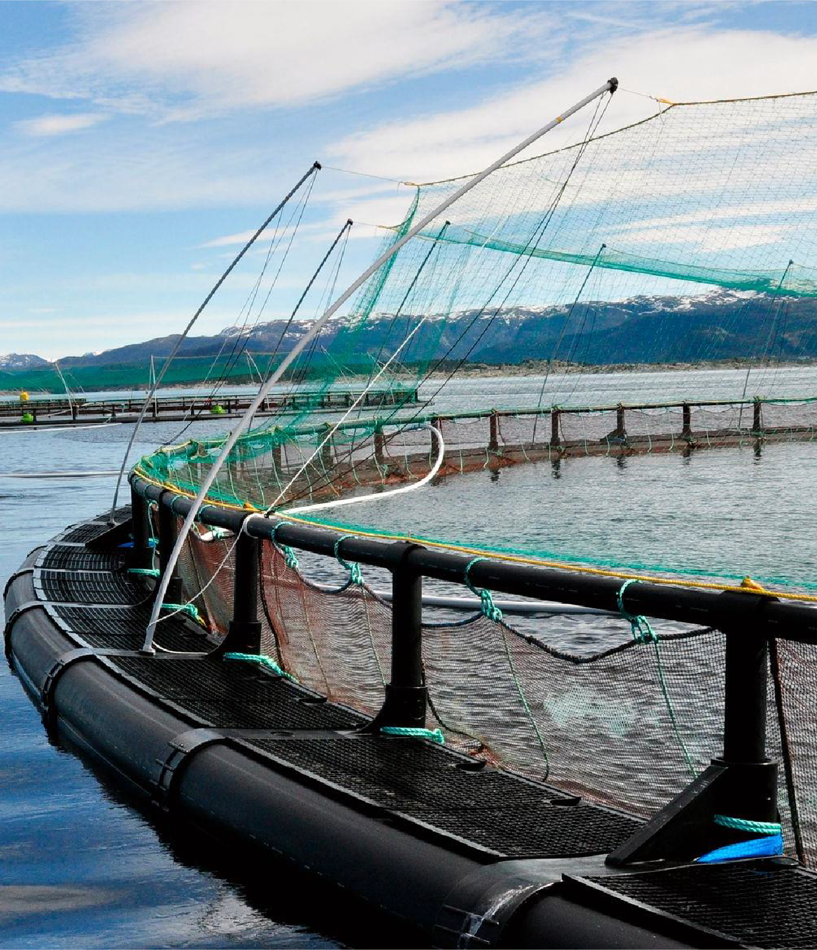
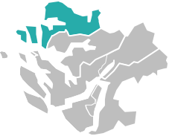
Gulen kommune
Verdiskaping, 2019
Marin Industri
Bygg, Anlegg…
Maritim Olje og gass
Reiseliv
Jordbruk og…
Tjenesteyting
Varehandel Bank og Finans Fornybar energi
Innbyggere (2020) | 2 294
Forventet befolkningsvekst mot 2050 | 1 %
Sysselsettingsgrad (2019) | 71 %
Verdiskapning per sysselsatt privat sektor (2019) | 1 423 680 NOK
Netto pendling inn til kommunen (2019) | 47
Fordeling privat/offentlig (2019) | 68 % / 32 %
Rangering NHOs Kommune NM 2020 (356 kommuner) | 137. plass
0
100
200
Millioner
300
400
500
Kommunens andel av verdiskapningen i Nordhordland, 2019
Marin Industri Reiseliv
Jordbruk og skogbruk
Bygg, Anlegg og Eiendom
Maritim Bank og Finans Varehandel Tjenesteyting Olje og gass Fornybar energi Medienæringen
0% 5% 10% 15% 20% 25% 30% 35% 40% 45% 50%
6
Fotoillustrasjon: Strilen

Slide 14
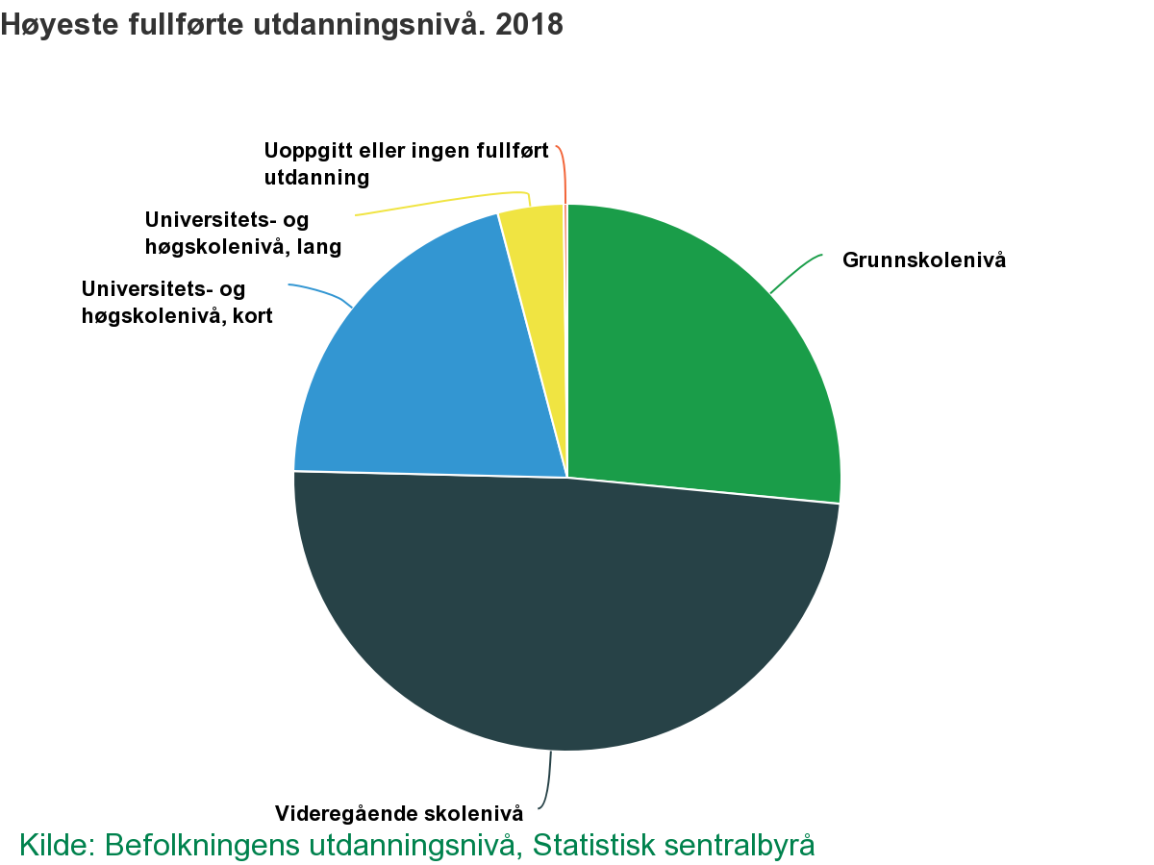
Fleire nøkkeltal:
- Kompetanse
- Utdannning
- Rekruttering
Kva vil framtidige arbeidsplassar krevje av kompetanse?
Finn me denne lokalt?
I regionen?
https://www.ssb.no/kommunefakta/gulen
Ein bu- og arbeidsregion

Slide 15
Swot-analyse for Gulen
Styrkar: - Nærleik til arbeidsplassar i regionen - Areal – næring, (privat) - Lokalt eigarskap - Kort veg til beslutningstakar – privat/off. - Gründerskap - Oppdaterte arealplanar - Gründerbistand - Stabil arbeidskraft - Fiberdekning - Sterkt organisasjonsliv - Naturressursar - Bransjevis mangfald i næringslivet | Mogelegheiter: - Areal - Geografisk plassering - Hamner/kaiar - Fleksibilitet hos offentlege myndigheiter - Evne til å sjå forretningsmogelegheiter hos lokalt næringsliv.
Svakheiter - Folketal - Offentleg økonomi - Rekruttering - Utdanning - Infrastruktur - Avstandar - Små organisasjonar priv/off. - Dels dårleg mobildekning - Sårbart næringsliv - få verksemder sysselset ein stor del av arbeidstakarane. | Trugsmål - Fråflytting - Offentlege rammevilkår - Konjunkturar – økonomisk utvikling lokalt/nasjonalt. - Demografi - Omstilling til nye næringar

Slide 16
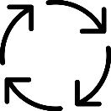
Kommunen sin rolle
Regionrådet
Strategisk posisjonering
Vertskapsattraktivitet
Storskalafordeler
Kommunene
Tilrettelegger
Planlegger
Forvalter
Nærings- utviklingsselskap
Forretningsutvikling
Entreprenørskap
Innovasjon
Næringslag
Møteplass
Næringsrepresentant
Rammebetingelser
Side 23

Slide 17
Kommunen som samfunnsutviklar
Valgmoglegheitar; kjelde:Distriktssenteret

Slide 18
Fire utfordringar som lokal samfunnsutvikling må handtere:
Endra folkesamansetting og folkehelseutfordringar -folketalutvikling
2. Klimaendringar og det grøne skiftet
3. Omstilling i næringslivet, nye kompetansebehov og livslang læring
4. Lokale sentrumsområder vert tappa for handel og aktivitet

Slide 19
Tilflytting: Korleis kan kommunen påvirke tilflyttinga?
Inspirere: Omdømmebygging, promoteringskampanjer, annonsering
Informere: Bustad- og arbeidstilbod, tenester og fritidsaktivitetar -avgjerdsgrunnlaget for tilflyttarar (nettsider, databaser, brosjyrer)
Lage møteplasser: Møte målgruppa ansikt til ansikt, vise seg fram i praksis og gjere avtaler for nærare oppfølging.
Formidling/personleg rettleiing: Tilpassa informasjon, råd og hjelp, kanskje også omvising (bygdelivskontakt, kommuneverter, tilflytterkontor o.l.) Personlige møter gjer også at tilflyttarar kjenner seg velkomne inn i eit fellesskap der kvar og ein betyr noko.
Tilrettelegging for å bedre bosettingsgrunnlaget: Bruke rekrutteringsprosessar til også å selge inn kommunen som bustad, ikkje berre promotere jobben dei treng arbeidskraft til. Samarbeid mellom offentlig, privat og frivillig sektor.

Slide 20
Næringsutvikling: Korleis kan kommunen påverke næringsutviklinga?
Samarbeid om arbeidsmarknad, rekruttering av arbeidskraft og næringsutviklarrolla
Leggje til rette for nye verksemder
Gode samarbeid mellom oppvekst og næringsliv
Regionale traineeordninger
Sysselsetting, tilflytting og inkludering av tilflyttarar
Bustadpolitikk
Tettstedsutvikling
Infrastruktur

Slide 21
Tilretteleggarrolla
Drøfting

Slide 22
Skriv ned dei 5 viktigaste vi skal jobbe med
Korleis skal kommunen jobbe vidare med næringsutvikling og sysselsetting?

